Slide 1
Международная программа
«Эко-школы/ Зеленый флаг» и экологическое воспитание и образованию детей
«Жизнь в стиле ЭКО»
Детский сад «Солнышко» МБОУ «Домашовская СОШ» Брянского района
Авторы:
Ваганова Светлана Николаевна, заместитель директора
Воспитатели 1 квалификационной категории:
Изотова Кристина Алексеевна
Задорожная Наталья Владимировна
Адрес образовательного учреждения:
241514, Брянская область, Брянский район, с.Домашово. Ул.Майская, д.18
Сайт:http://brr-dms.sch.b-edu.ru
Телефон:8(4832) 97-81-61

Slide 2
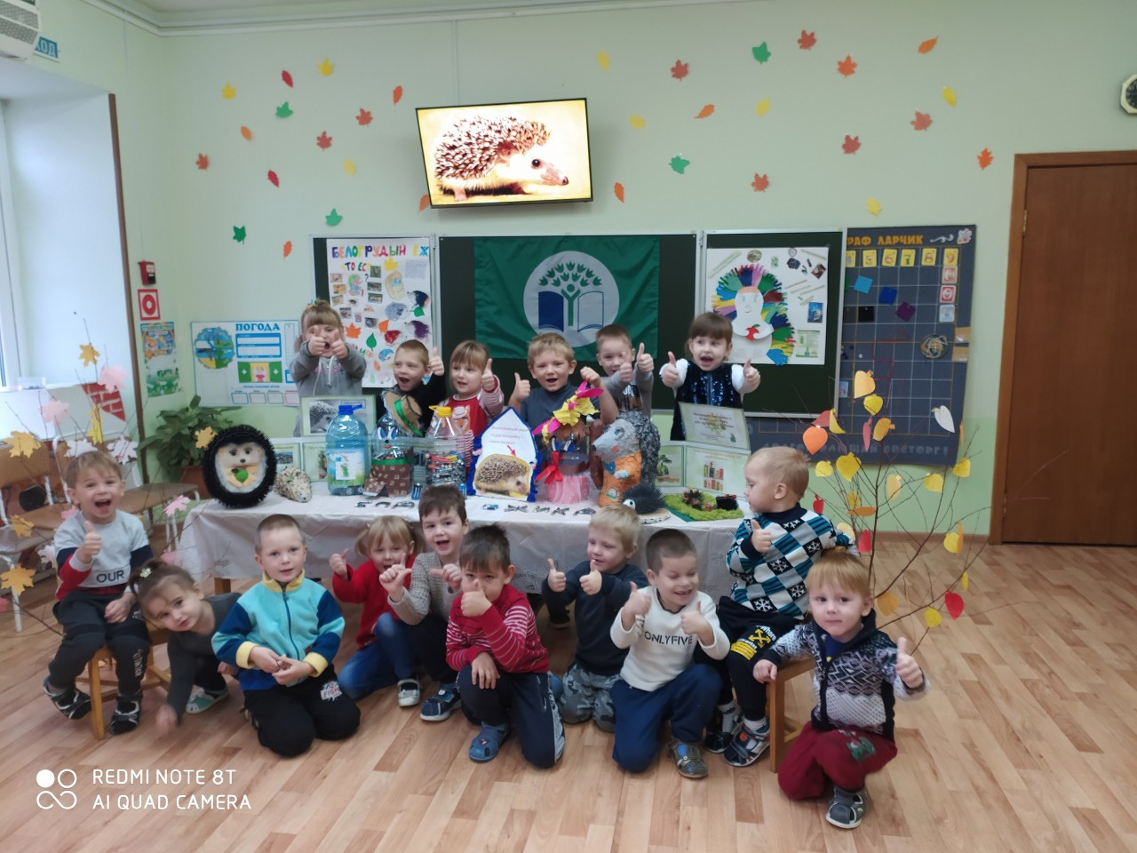
Пояснительная записка
Наш детский сад «Солнышко» совместно с МБОУ «Домашовская СОШ» Брянского района, работает в рамках международной программы «Эко-школы/Зелёный флаг»

Slide 3
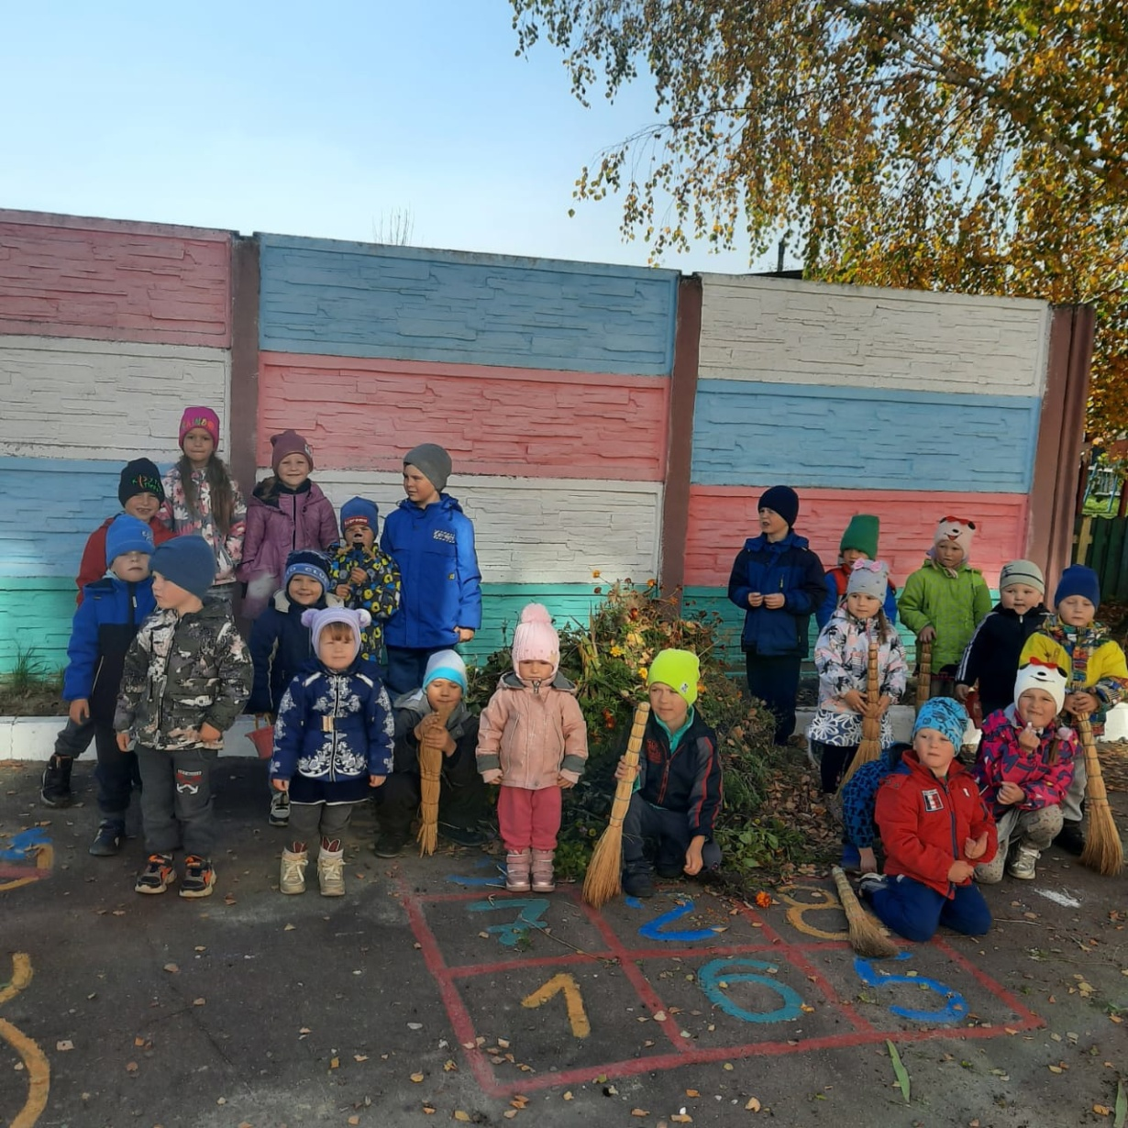
Мы реализуем следующие экологические формы работы:
проектно-исследовательская деятельность, экскурсии, экологические выставки и экспозиции, праздники, развлечения, игры, акции, субботники и т.п.

Slide 4
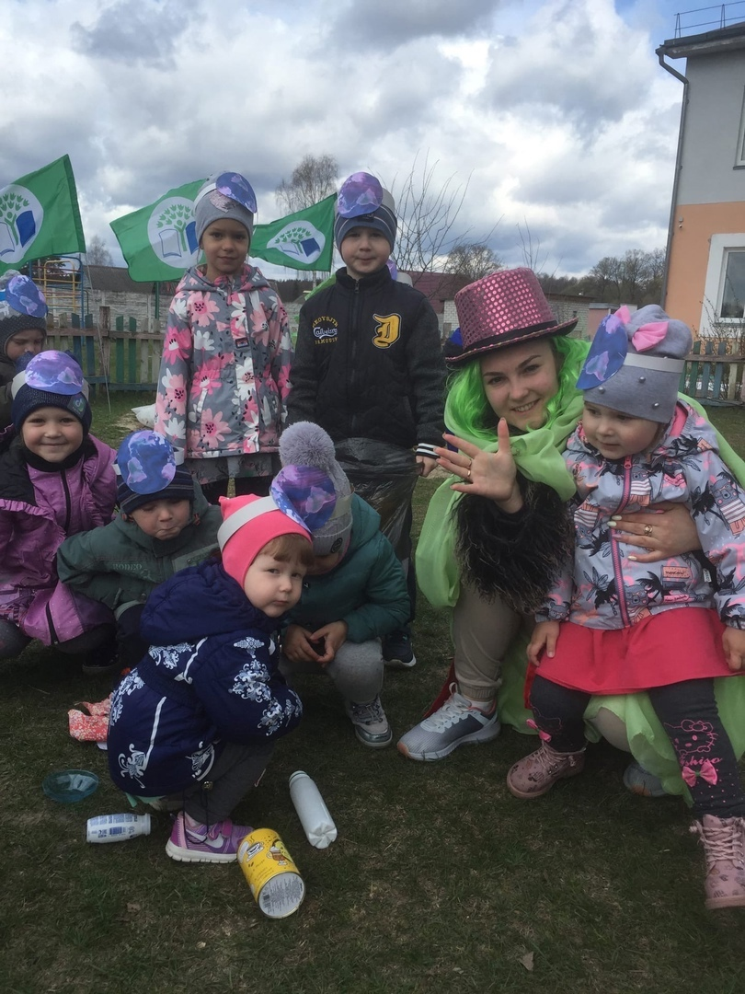
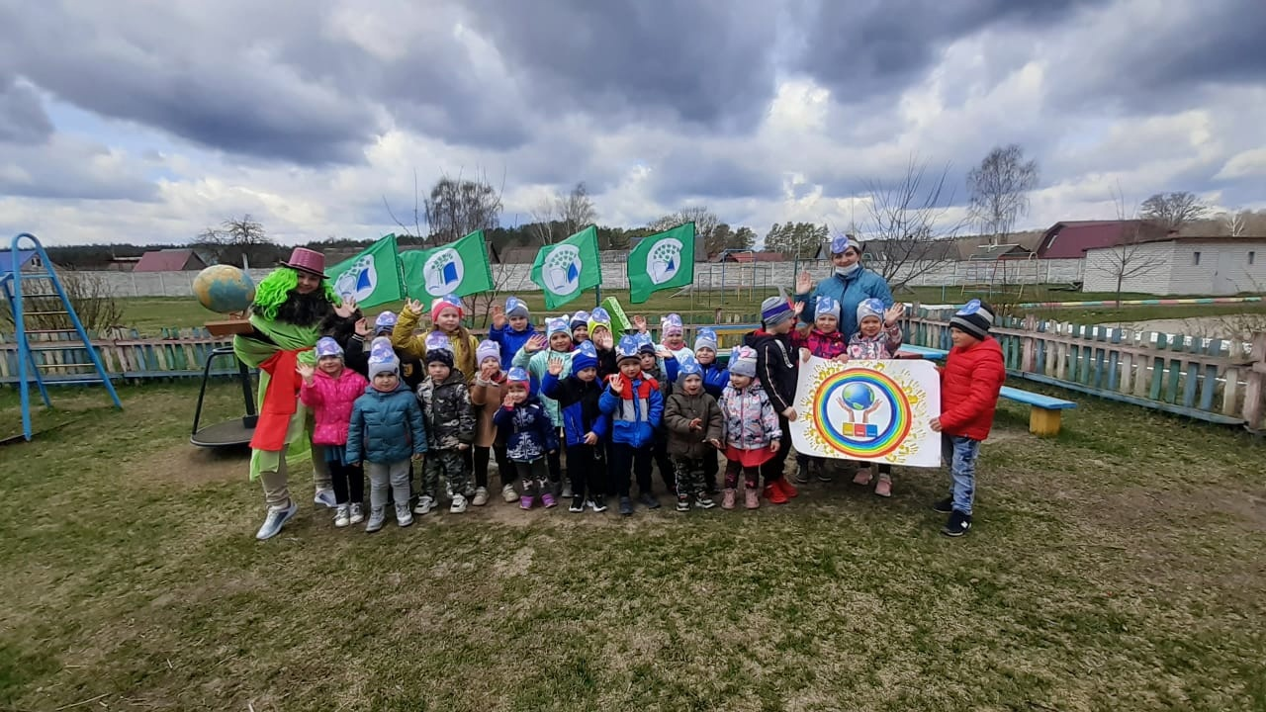
Традиционно проводим экологическое мероприятие «День Земли»

Slide 5
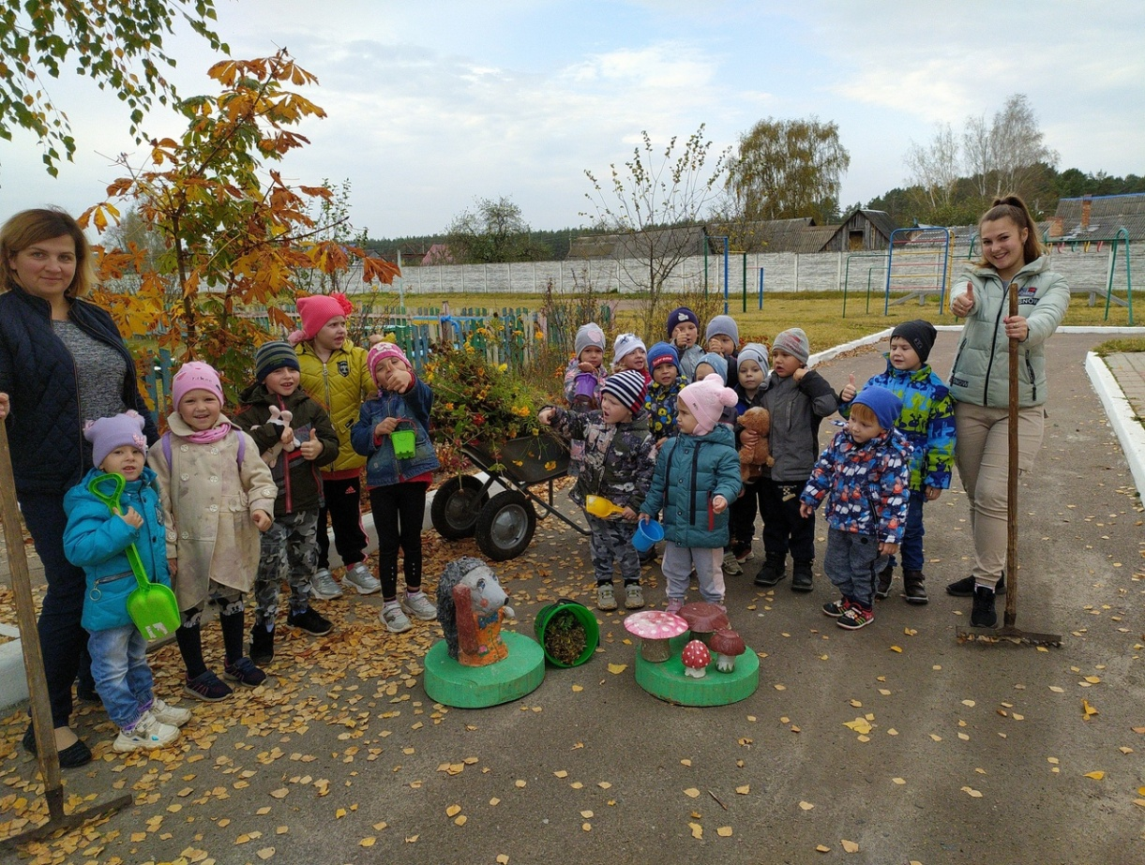

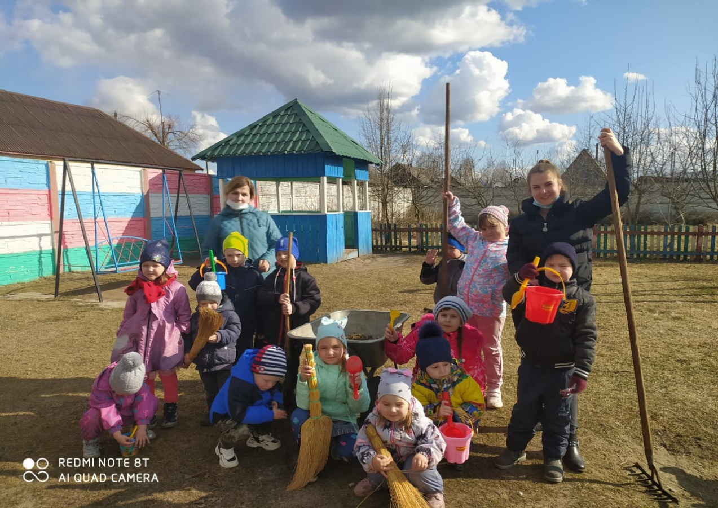
Экологические субботники

Slide 6
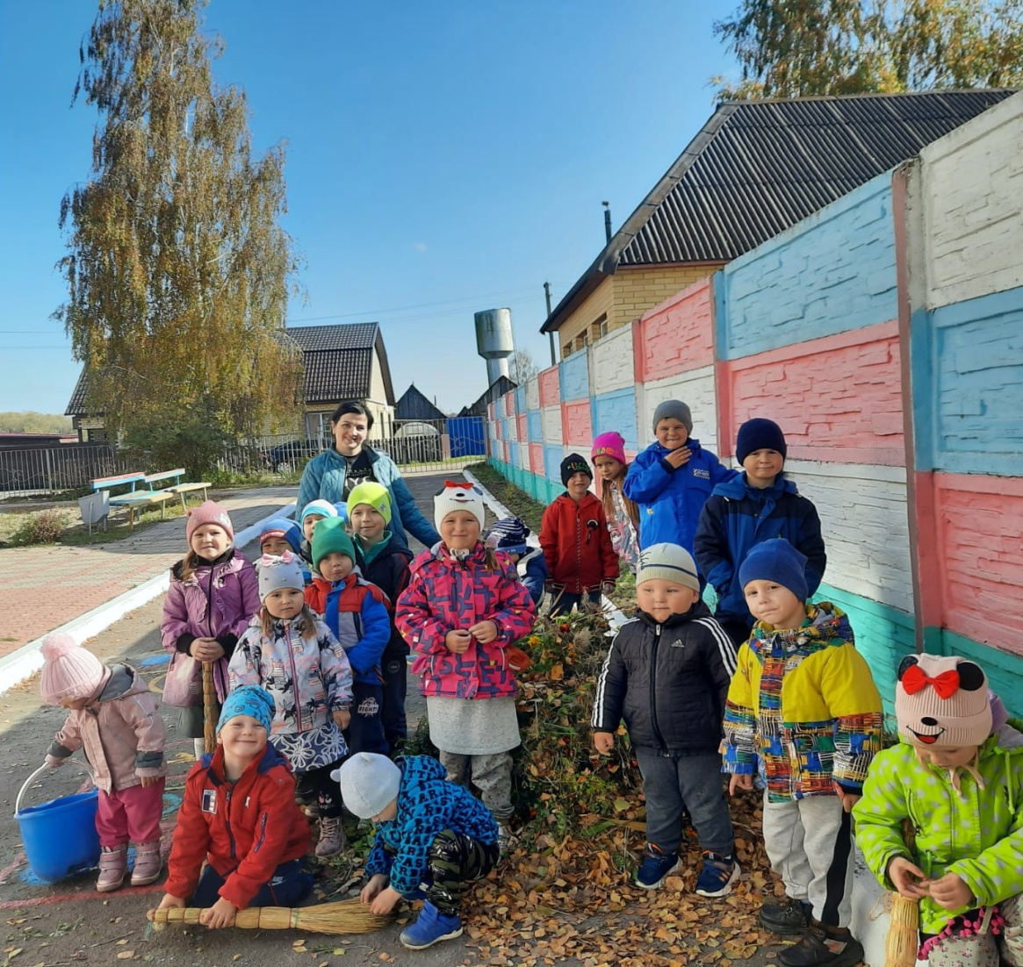
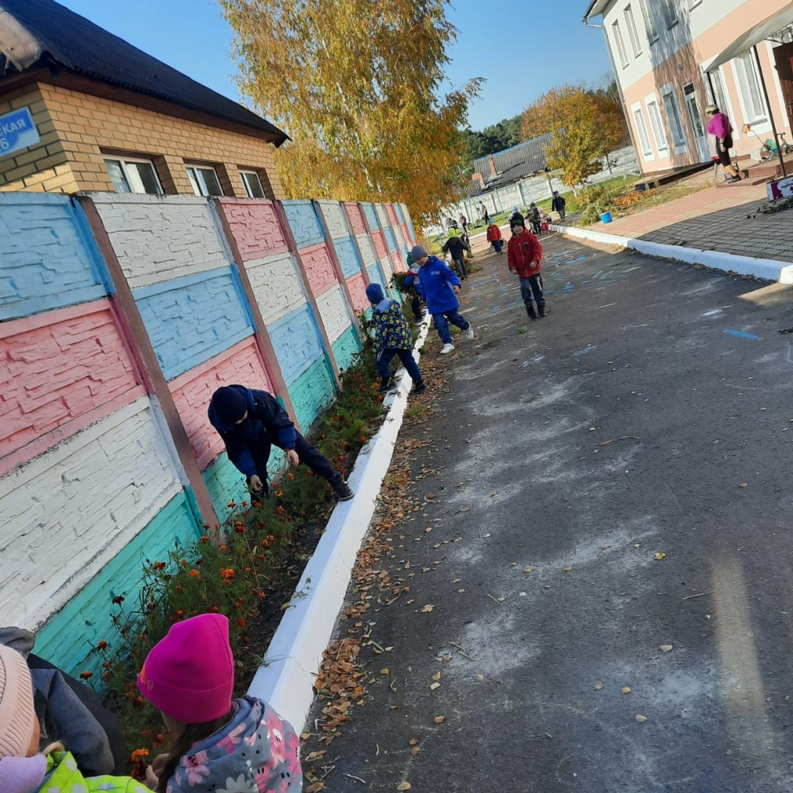

Slide 7
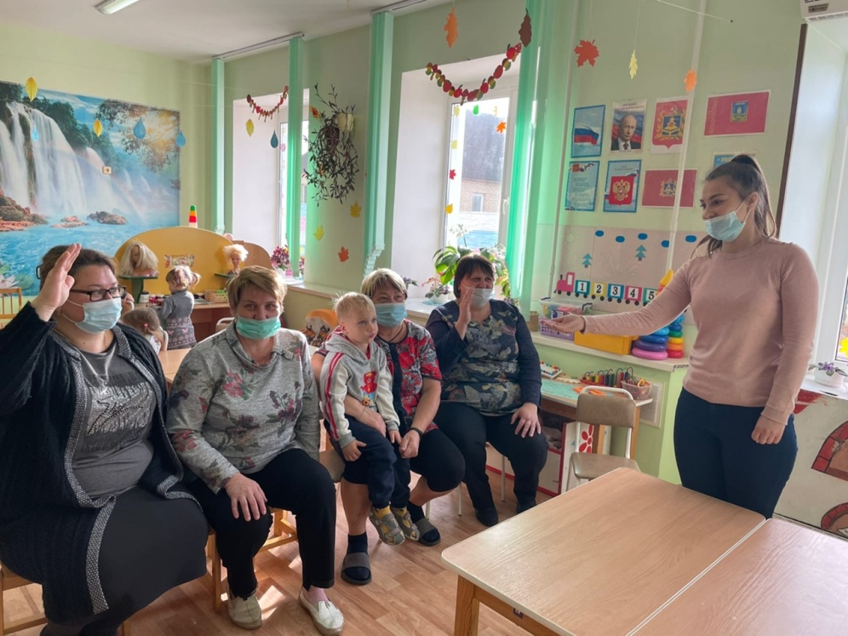
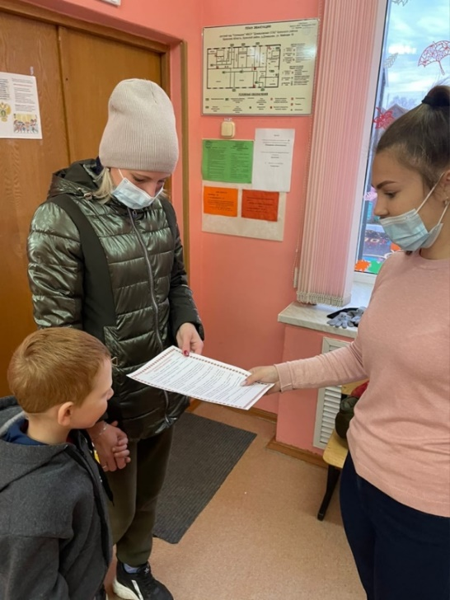
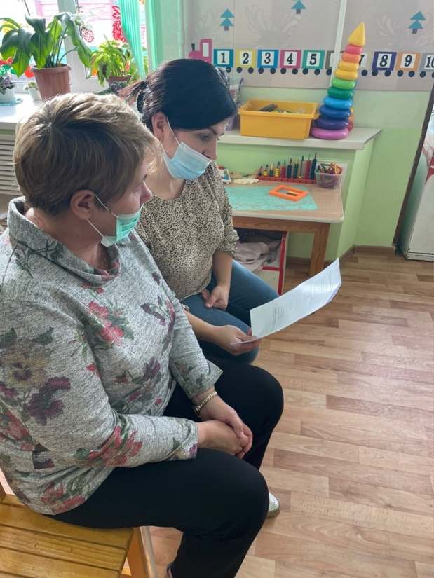
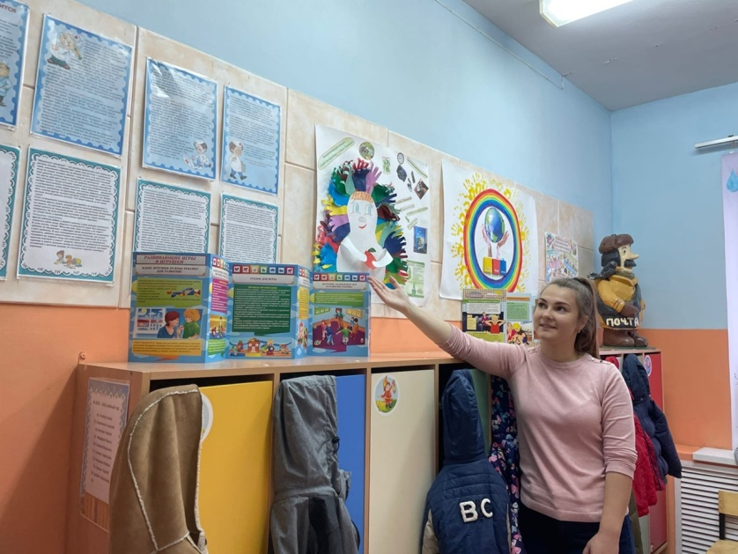
Работа с родителями в экологическом направлении.
Оформление экологических стендов

Slide 8
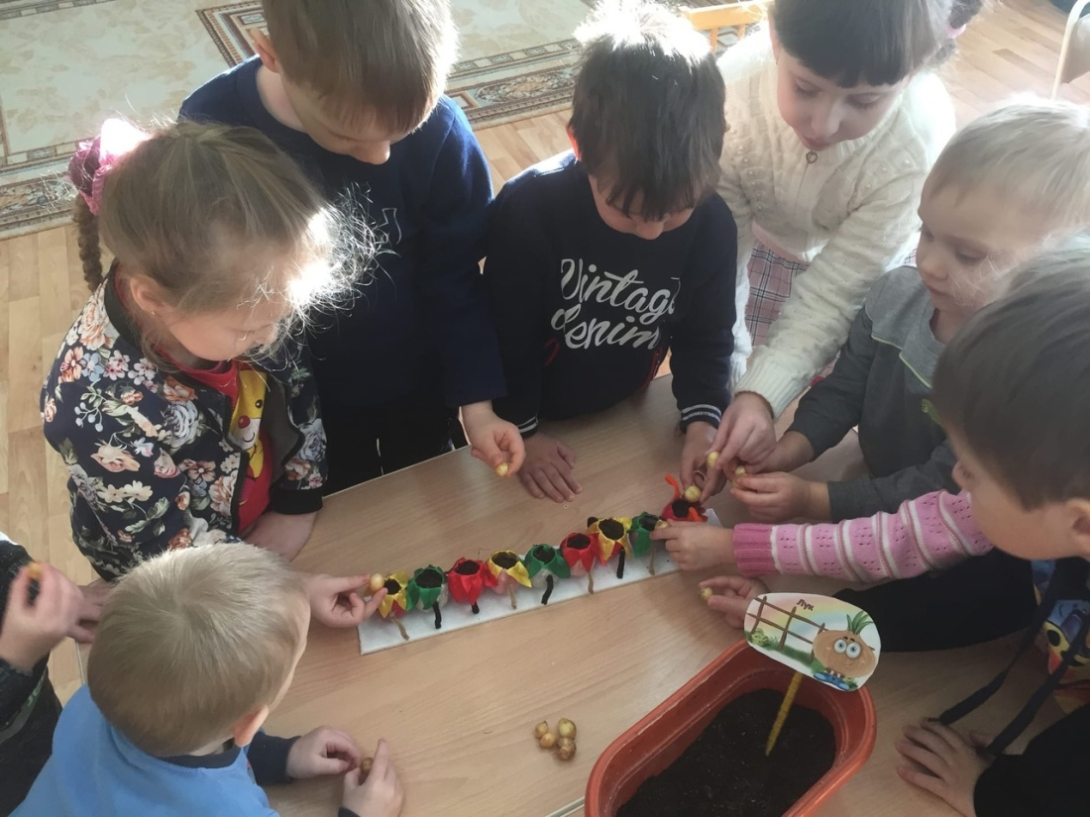
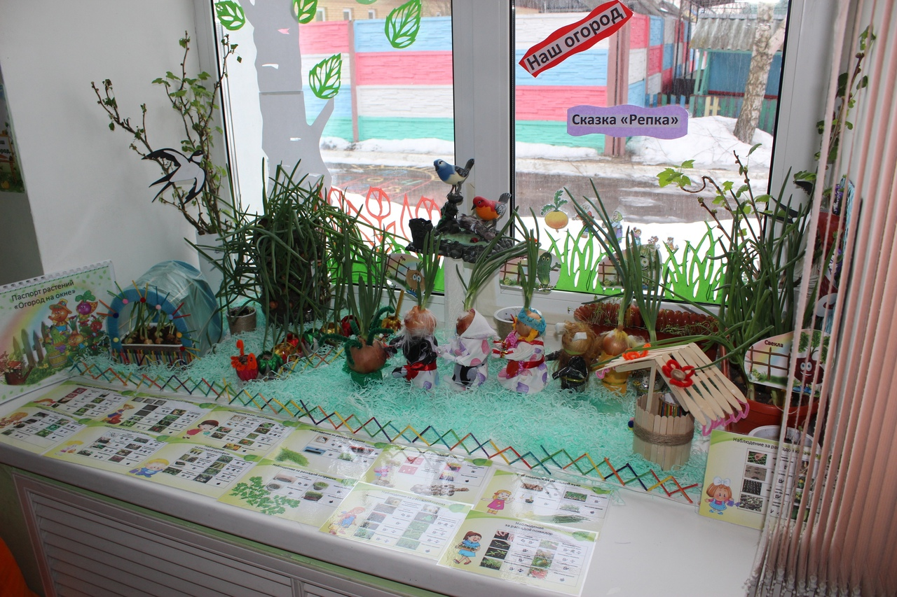
Труд в уголке природы. Оформление огорода на окне

Slide 9
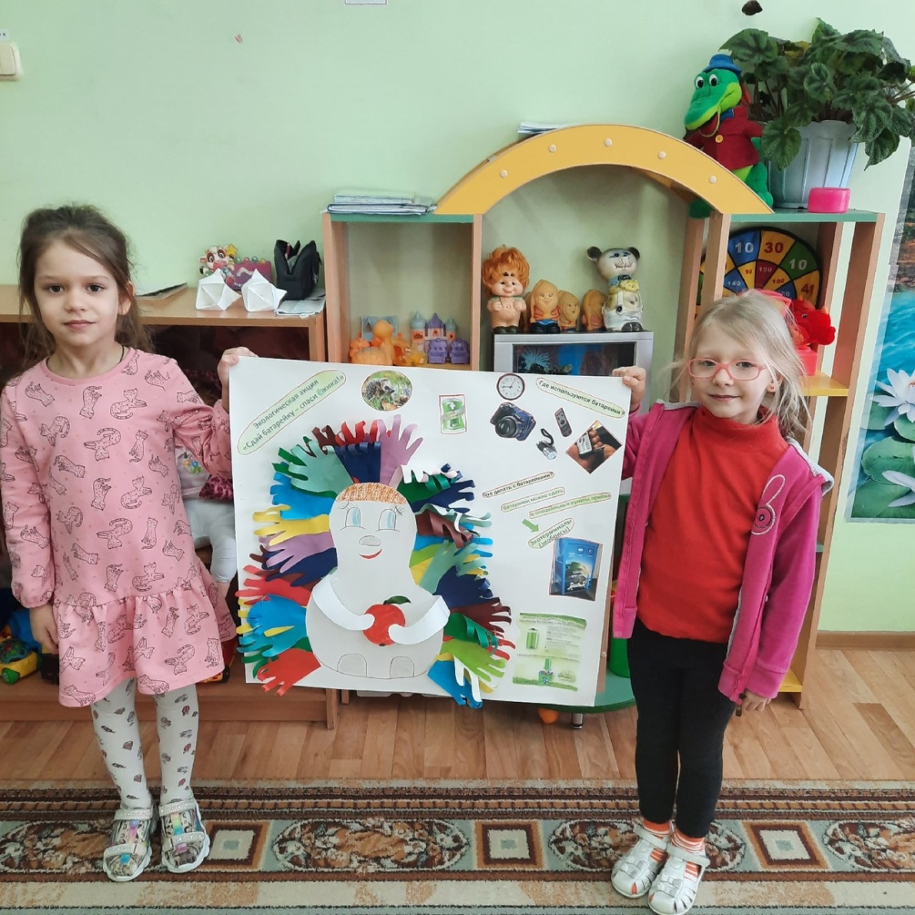
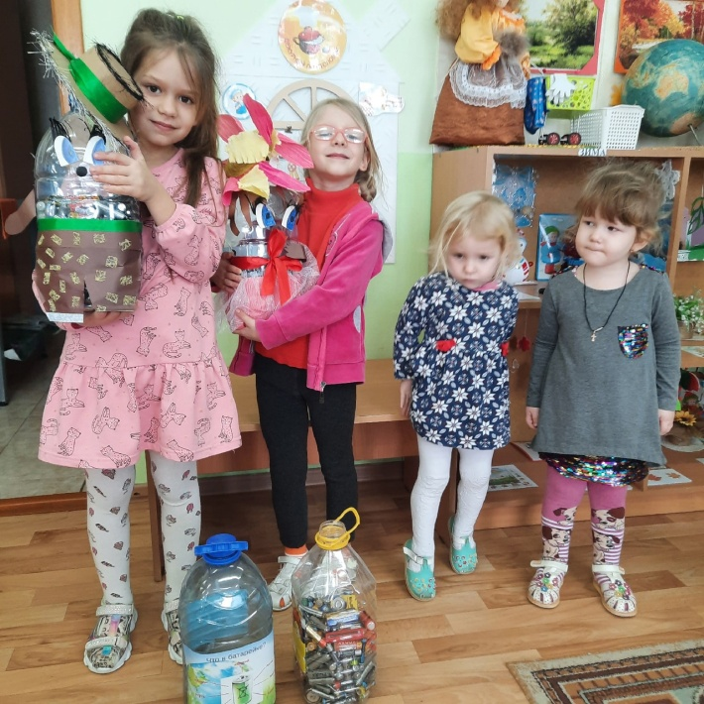
Экологическая акция «Сдай батарейку – спаси ёжика!»

Slide 10
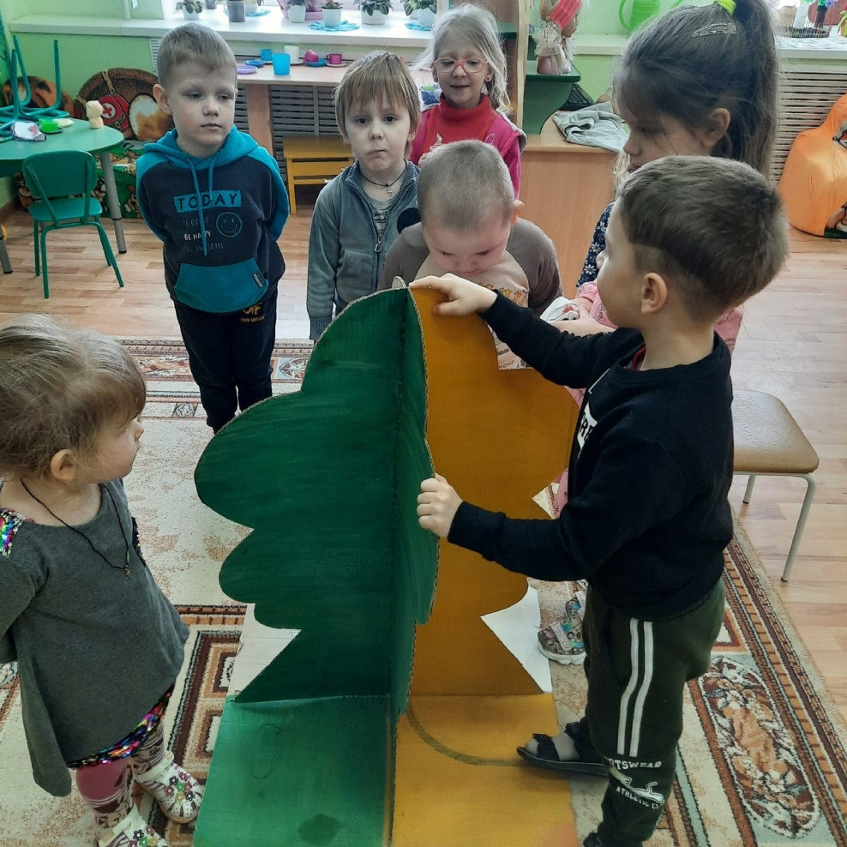
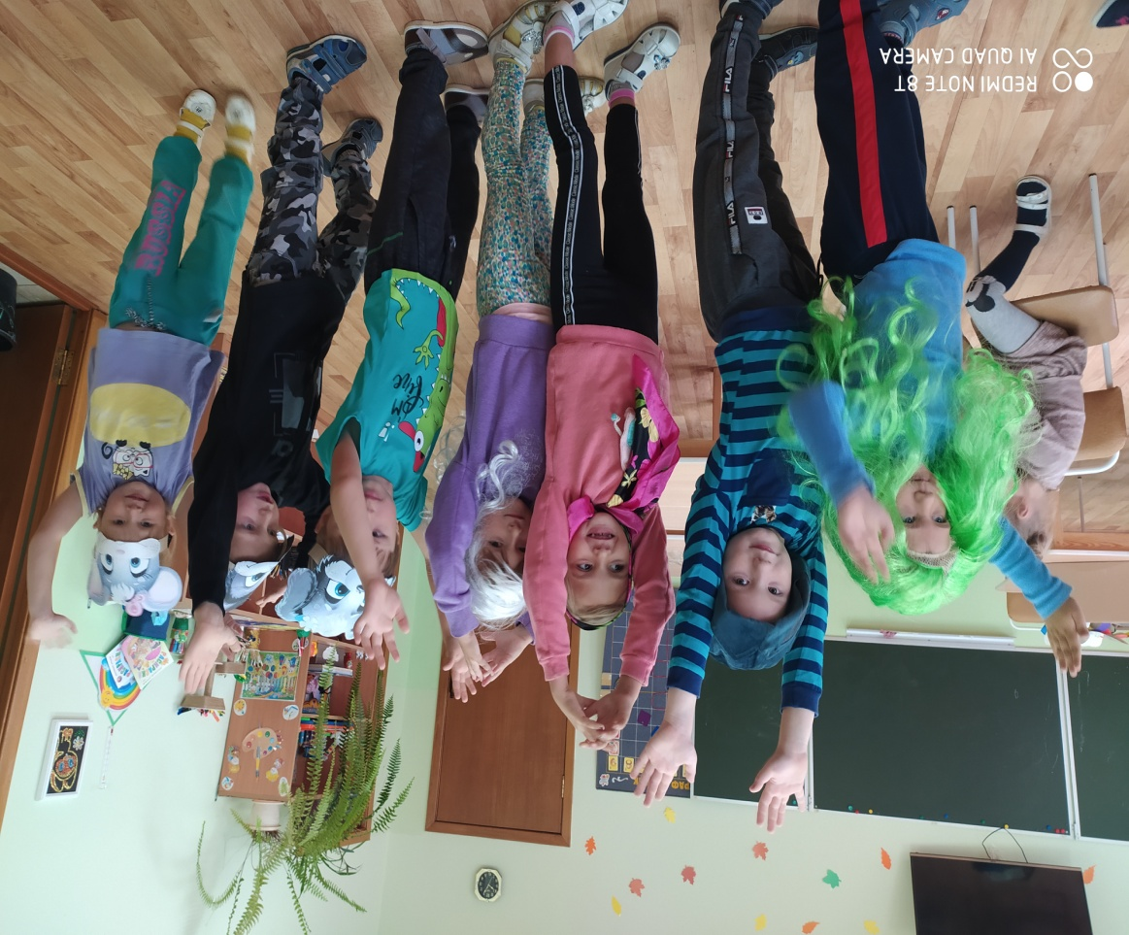
Дидактические и подвижные игры в экологическом направлении

Slide 11

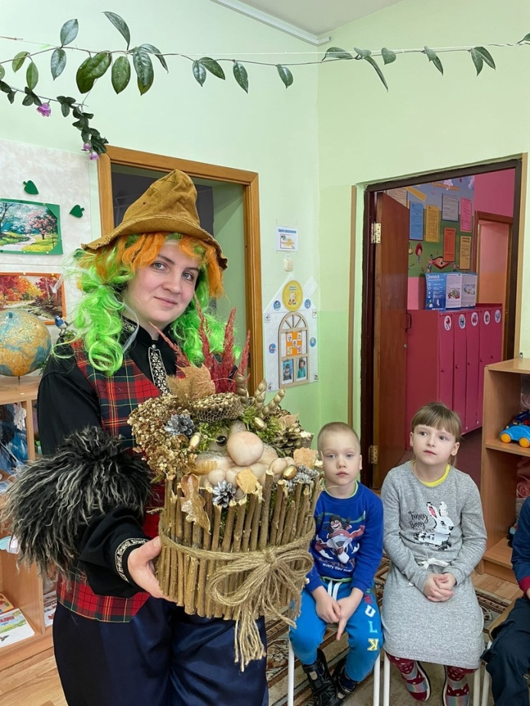
Вашему вниманию предоставляется одна из постоянных экологических форм работы с детьми в нашем детском саду:
КВЕСТ – ИГРА «ЗИМНЕЕ ЭКОЛОГИЧЕСКОЕ ПУТЕШЕСТВИЕ»

Slide 12
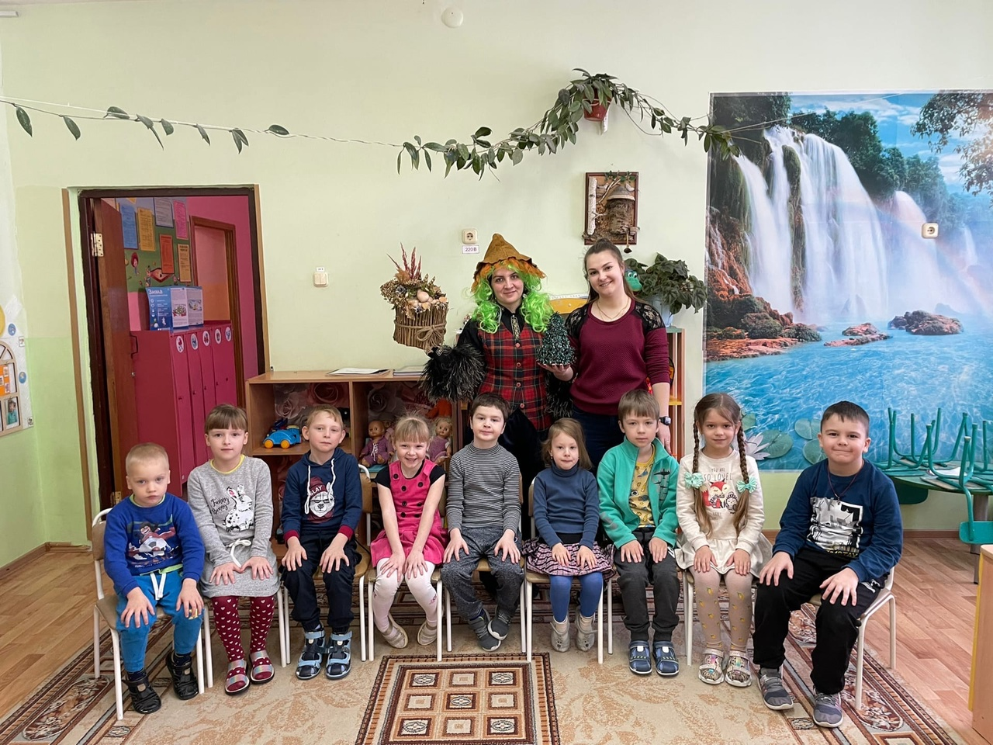
В нашем детском саду одна разновозрастная группа с 2-ух до 7-ми лет, данное мероприятие подготовлено для детей старшего дошкольного возраста

Slide 13
Актуальность
Экологическое воспитание дошкольников — это часть общего образовательного процесса, которое способствует развитию мышления, речи, эрудиции, эмоциональной сферы, нравственному воспитанию, то есть становлению личности в целом. В процессе экологического воспитания дошкольники овладевают нормами экологически грамотного безопасного поведения на основе комплекса элементарных экологических знаний, осознания причинно-следственных связей в природе, бережного отношения ко всему живому.
Почему именно игра?
Игра — ведущий вид детской деятельности. Она является эффективным средством формирования личности дошкольника, его морально — волевых качеств, в игре реализуется потребность воздействия на мир. Используя игру как средство ознакомления с окружающим миром, с природой воспитатель имеет возможность направить внимание детей на те явления, которые ценны для расширения круга представлений.

Slide 14
Цель и задачи
Цель: закрепление знаний детей о жизни объектов живой природы в зимний период
Задачи:
Образовательные
- обобщать знания детей о зиме, о деревьях, о типичных повадках диких животных, птиц и рыб зимой, способах защиты от врагов, добывании пищи
- учить детей заботится о растительном и животном мире в зимний период
Развивающие:
- активизировать словарь по теме
- развивать память, внимание, мышление, воображение, фонетическое восприятие
- учить свободно пользоваться простыми предложениями, закрепить умения охотно вступать в речевое общение, задавать вопросы и отвечать на них, делать умозаключения.
- вызвать положительные эмоции.
Воспитательные:
- воспитывать любовь к природе, заботливое отношение к животным и растениям леса, воспитывать положительные качества характера, чувство сопереживания, взаимопомощи;
- формировать навыки сотрудничества, доброжелательности, взаимоконтроля

Slide 15
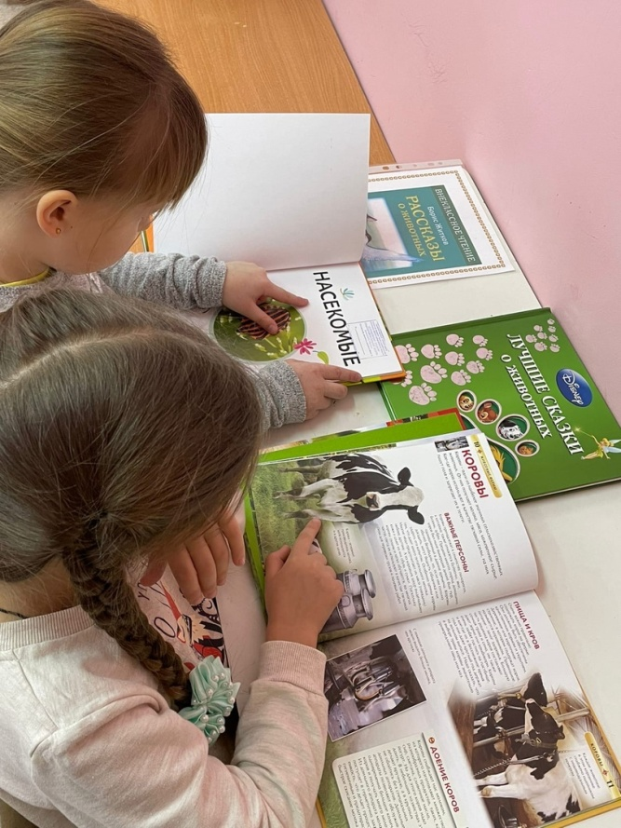
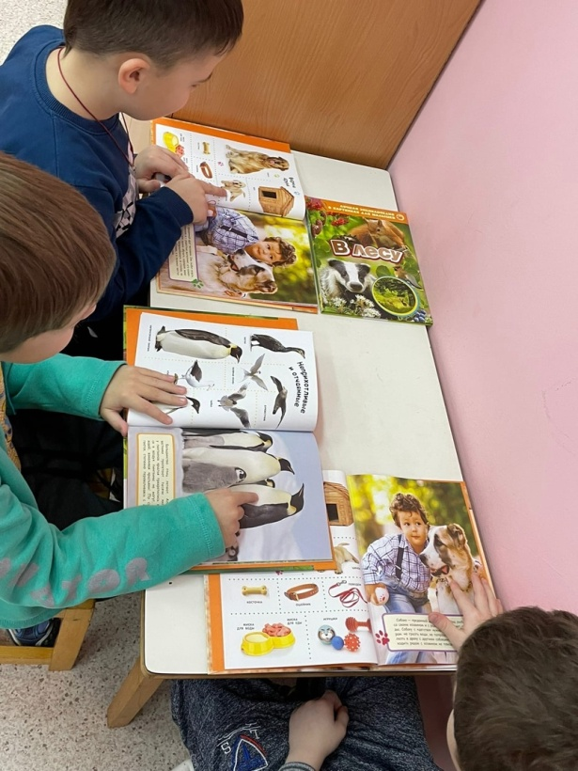
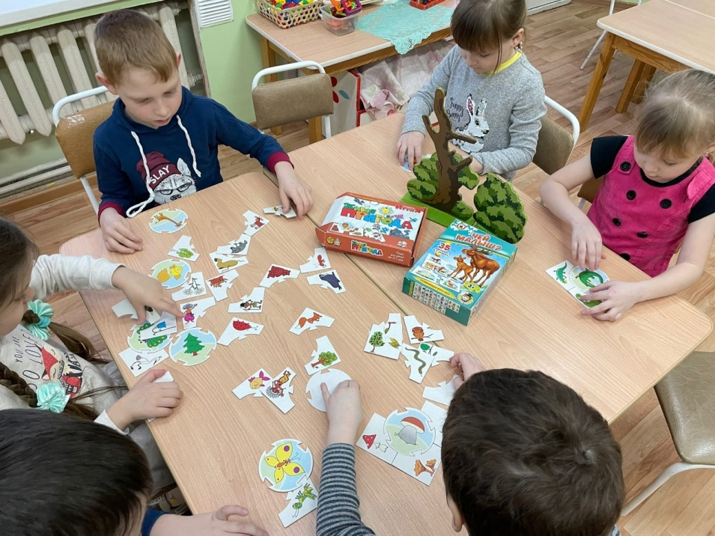
Предварительная работа: виртуальная экскурсия в природу по зимнему лесу, загадывание загадок, рассматривание иллюстраций, чтение художественной литературы ( С. Михалков « Жадный заяц», Г. Снегирь « Медвежонок» и др). Занятия по лепке, рисованию. Дидактические игры: « Охотник», « Когда это бывает», « Кто чем питается?», «Четвертый лишний», «Чей, чья,чьё?», разучивание стихов, загадок о зиме, птицах и животных, подготовка докладов о диких животных.

Slide 16

Формы работы: фронтальная, групповая
Оборудование: экран телевизора, презентация: «Зимний лес», «Животные леса»,снежинки из картона, письмо Лесовичка на воздушном шарике, настольно-печатная игра «Подбери домик животному», д/и с использованием ИКТ «Назови дерево», «Четвертый лишний».

Slide 17
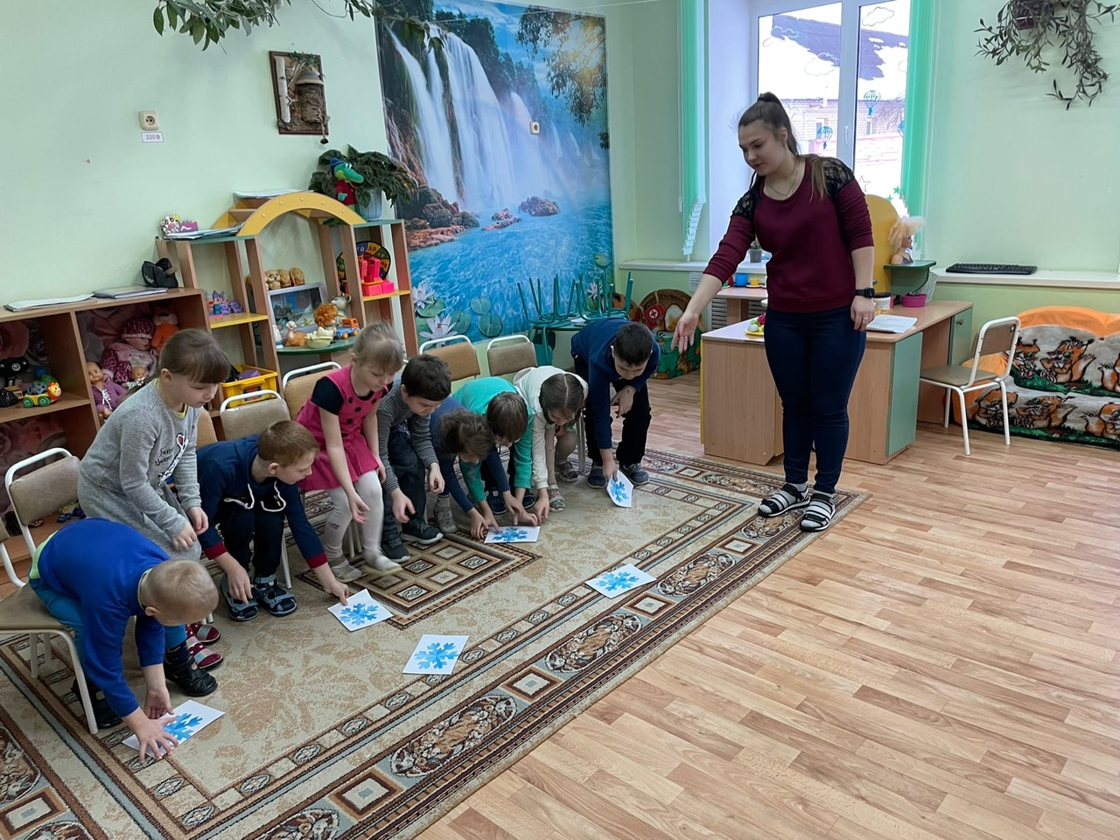
Квест -игра «Зимнее экологическое путешествие» началась с приветствия воспитанников на сказочной поляне усыпанной снежинками
Детям предлагается разгадать загадку о зимнем периоде времени года и поговорить о пейзаже зимнего леса

Slide 18
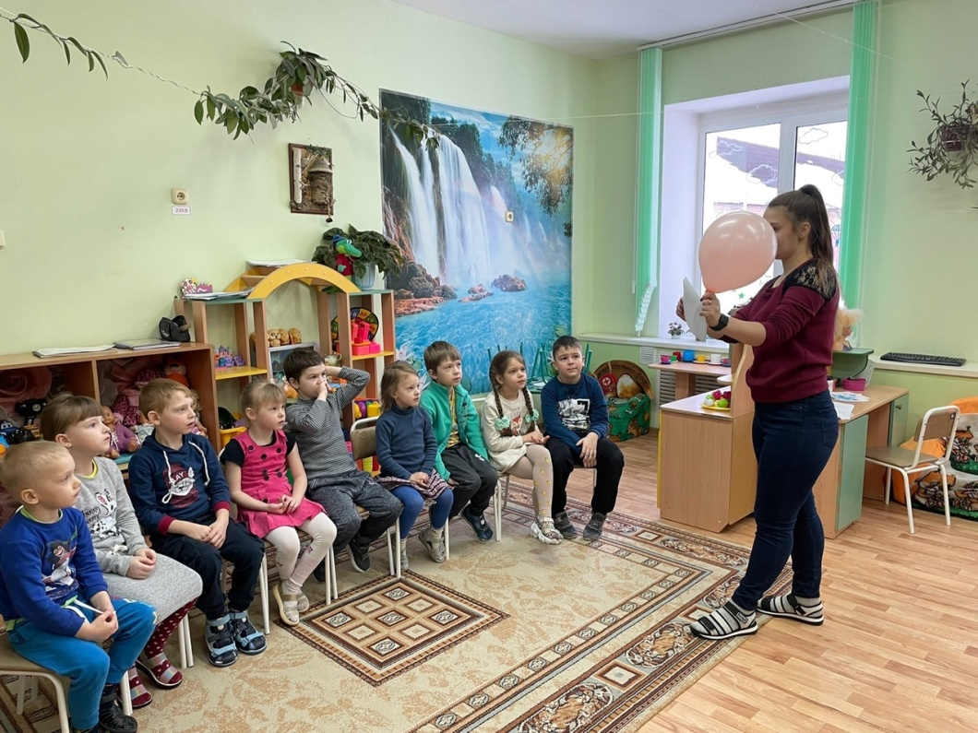
Неожиданно в группу влетает воздушный шарик, а на его ниточке – письмо. Это письмо от Старичка Лесовичка ,он просит нас помочь лесу.
Послушайте, что он пишет:
«Здравствуйте, мои дорогие друзья!
Вам прислал сюда письмо
От зверяток всех оно.
Что-то с лесом приключилось,
Очень грустный он стоит.
Не поют в нём даже птицы
И печальный он на вид.
Вы зверюшкам помогите,
Лес наш милый полечите!»
Я приглашаю вас в гости в мой волшебный лес!
Мы с лесными зверями будем рады встрече с вами! Лесовичок»

Slide 19
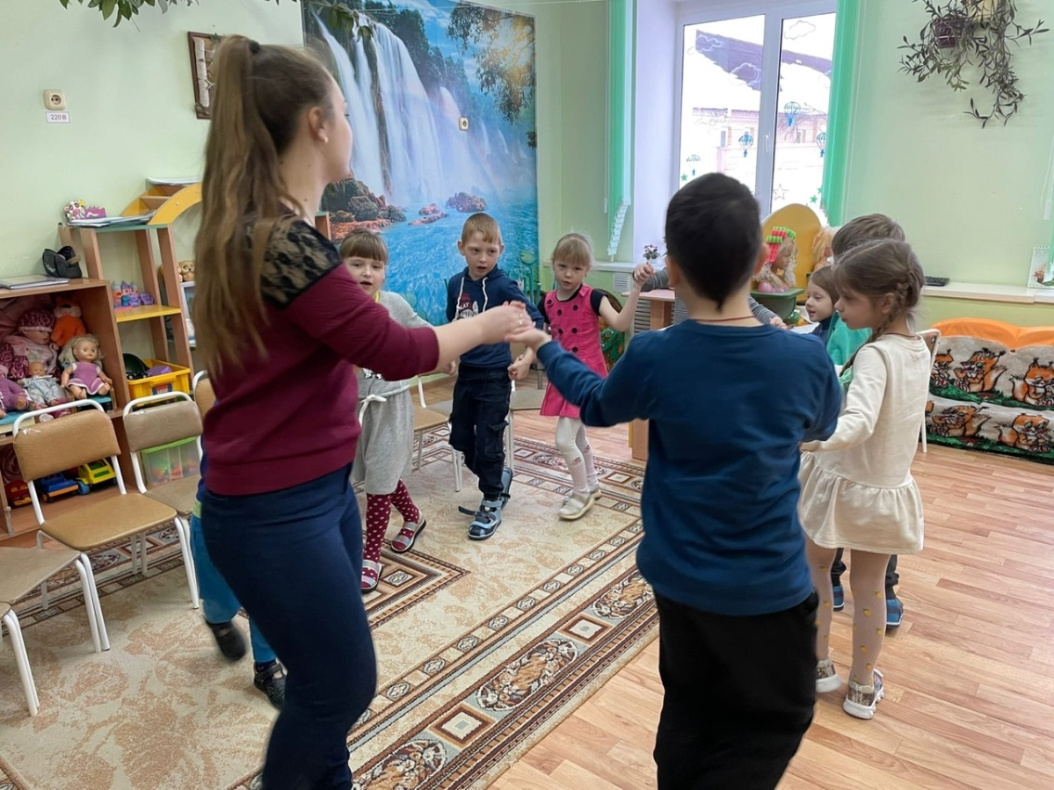
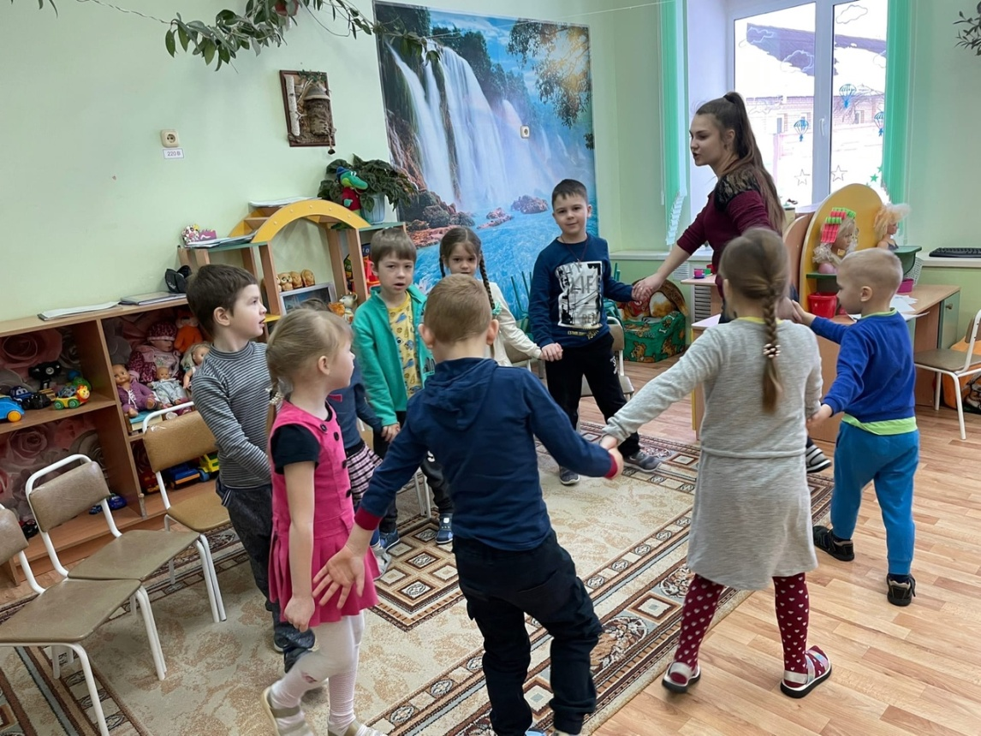
Проговаривая волшебные слова “Повертелись, покружились и в лесу мы очутились”. Мы отправляемся в гости к Лесовичку в зимний лес

Slide 20
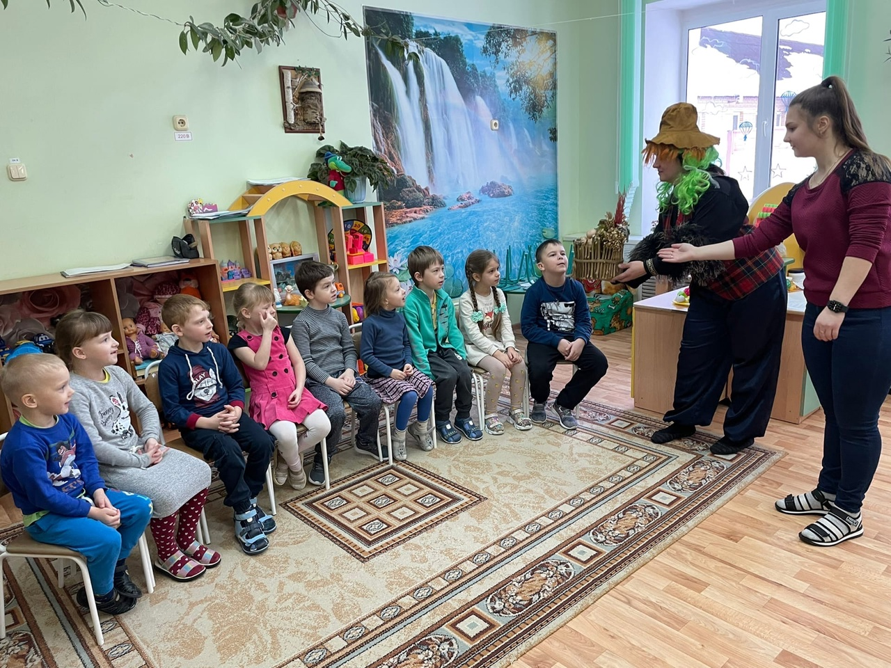
Появляется сам Лесовичек.
-Слышу, слышу… Здравствуйте, ребята! Я — старичок Лесовичок. В лесу живу, за порядком слежу. Очень рад видеть вас у себя в гостях. Я думаю, вы знаете, как надо вести себя в лесу? (ответы детей). Ветки не ломать, зверей не обижать, слишком не шуметь, а то лес испугается, затаится, и вы не узнаете ни одной тайны.

Slide 21
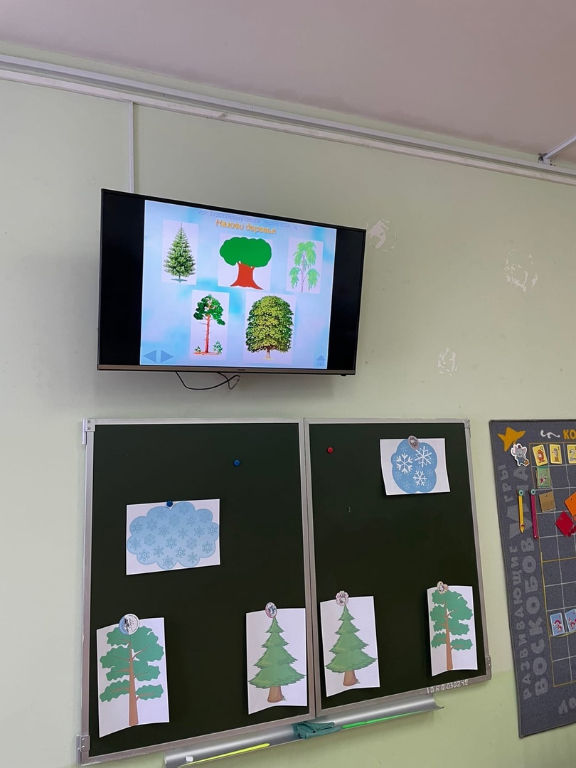
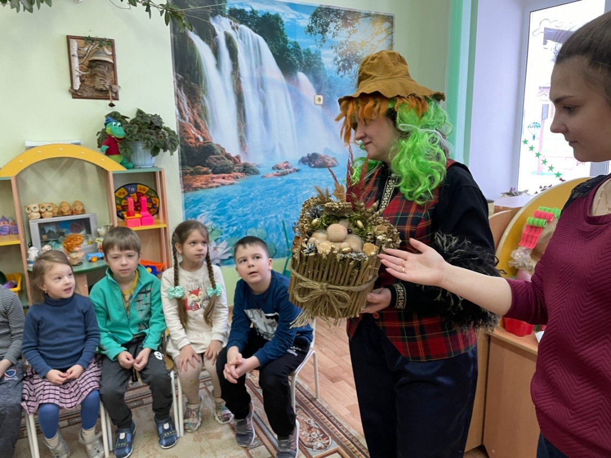
Беседа с Лесовичком и ребятами о правилах поведения в лесу, о названии деревьев.
Дидактическая игра «Назови дерево по внешнему виду». Дети по элементу, плоду или листу называют дерево: береза, клен, рябина, ель

Slide 22
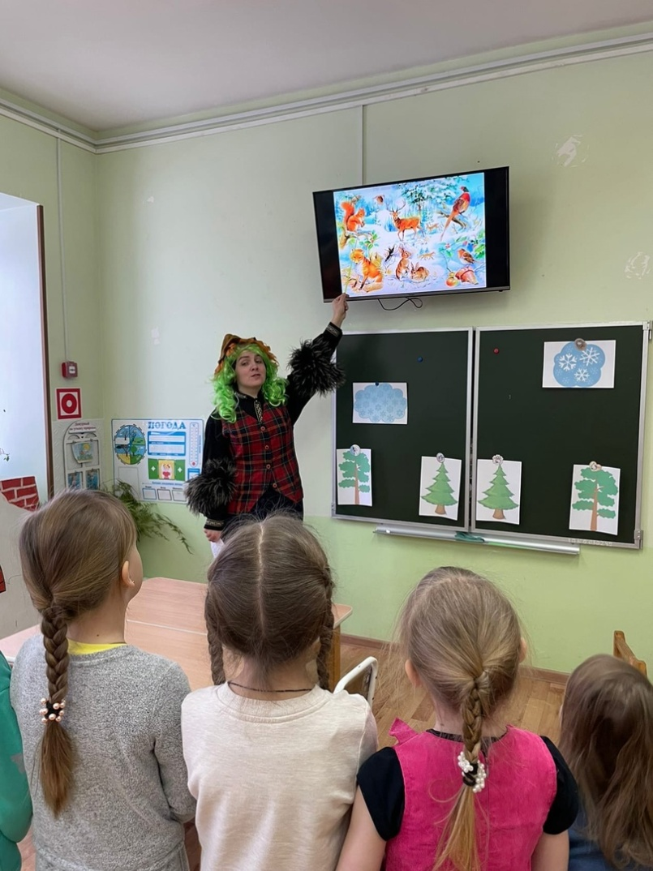
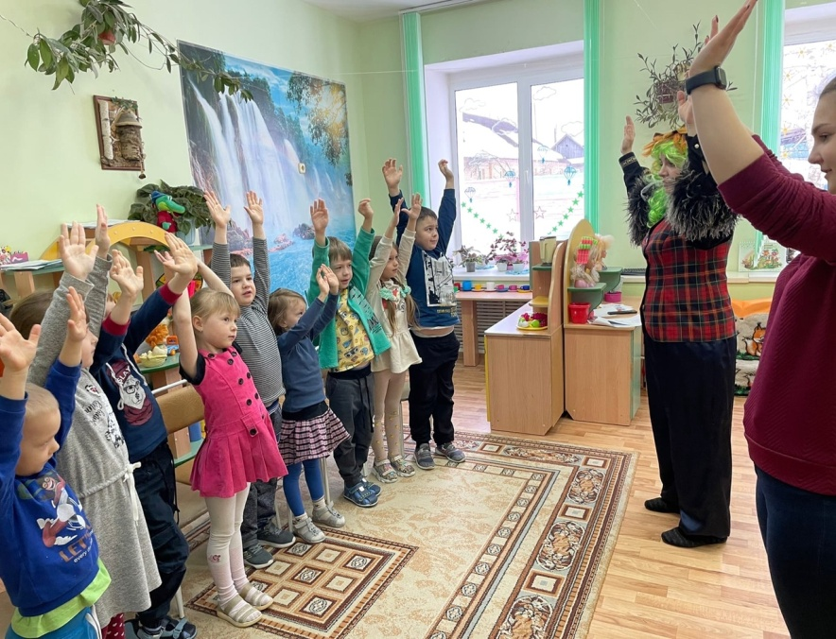
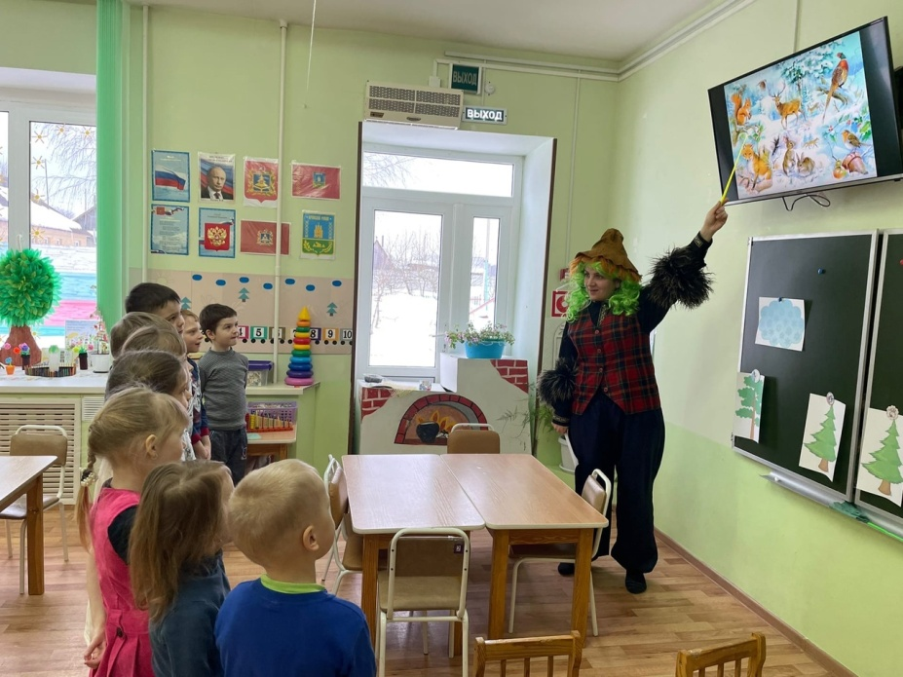
Лесовичок: Лес – это место, где живут по соседству не только деревья и растения, а ещё там живет много разных животных и птиц.
А вы знаете, какие животные живут у меня в лесу?
Загадки о животных
Беседа «Что вы знаете о животных леса?»
Физкультурная минутка

Slide 23
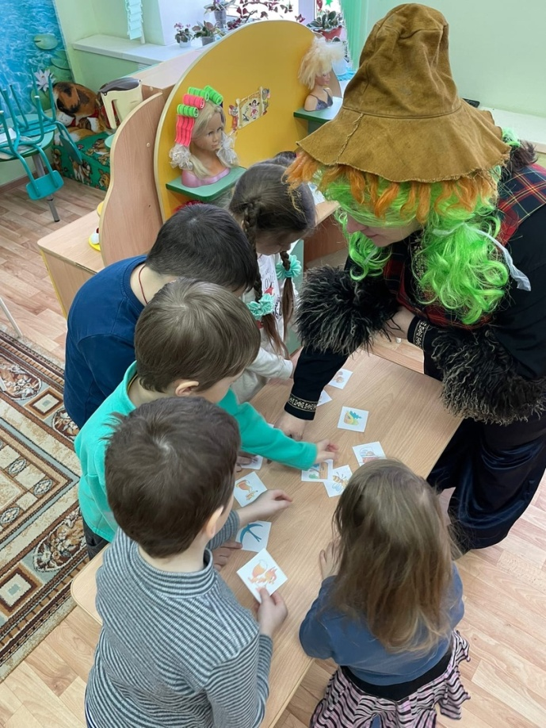
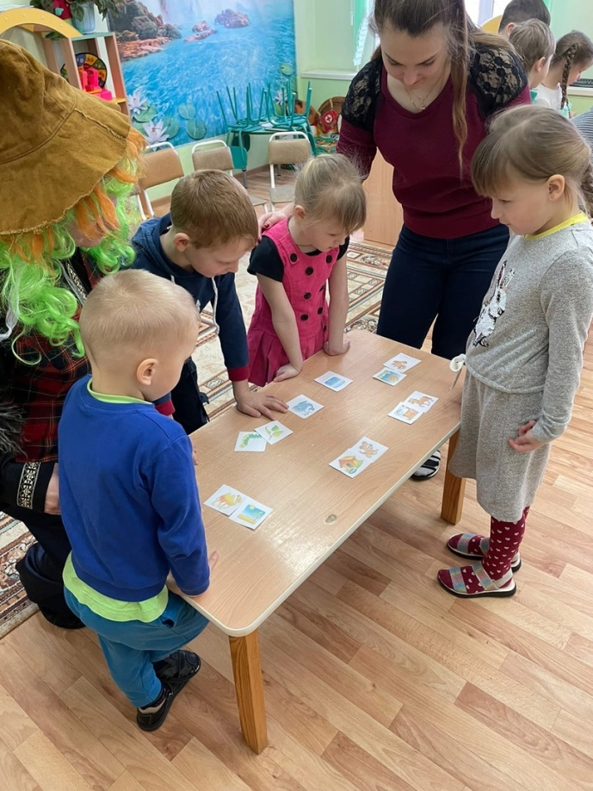
Лесовичок: Для чего нужен каждому дом? (Дом нужен для того, чтобы прятаться от непогоды, отдыхать, устраивать запасы) Сейчас я посмотрю, как вы знаете о том, где кто живет
Дидактическая игра «Где Я живу?»
Воспитатель: Ребята, я предлагаю выполнить это задание в паре. Разделиться по парам вам помогут разрезные картинки. (дети берт с подноса часть картинки и находят вторую половину – пару; выполняют задание за столами: соединить картинку домика с животным)
Беседа «Как мы можем помочь животным зимой?»

Slide 24
Ребята, а в лесу живет не только звери. Кого можно встретить еще в лесу?
Дети: птиц
Лесовичок: А у меня и птиц –то нет сейчас… улетели все… не знаю и почему….
Воспитатель: Ребята, а почему не слышно сейчас птиц в лесу? (Обсуждение)
Дети: Потому что наступили холода; птицам нечего есть, они боятся замёрзнуть, поэтому они улетели в тёплые страны.
Воспитатель: Как называют птиц, которые улетают в теплые края? (перелетные) А которые остаются зимовать? ( зимующие). Я предлагаю вам поиграть в игру
Дидактическая игра « Четвертый лишний»
Беседа о том, как мы можем помочь зимующим птицам, и о том чем их кормить

Slide 25
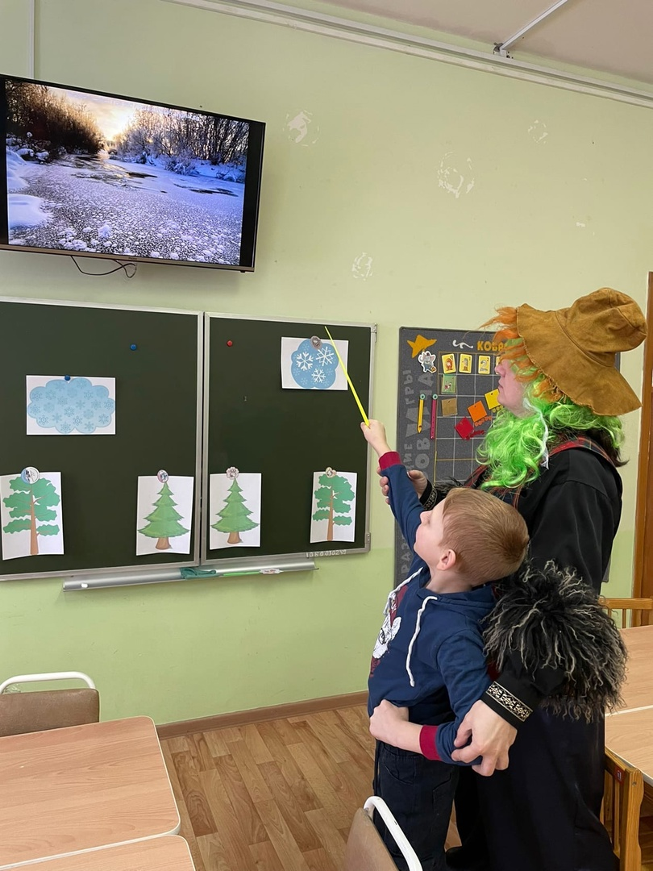
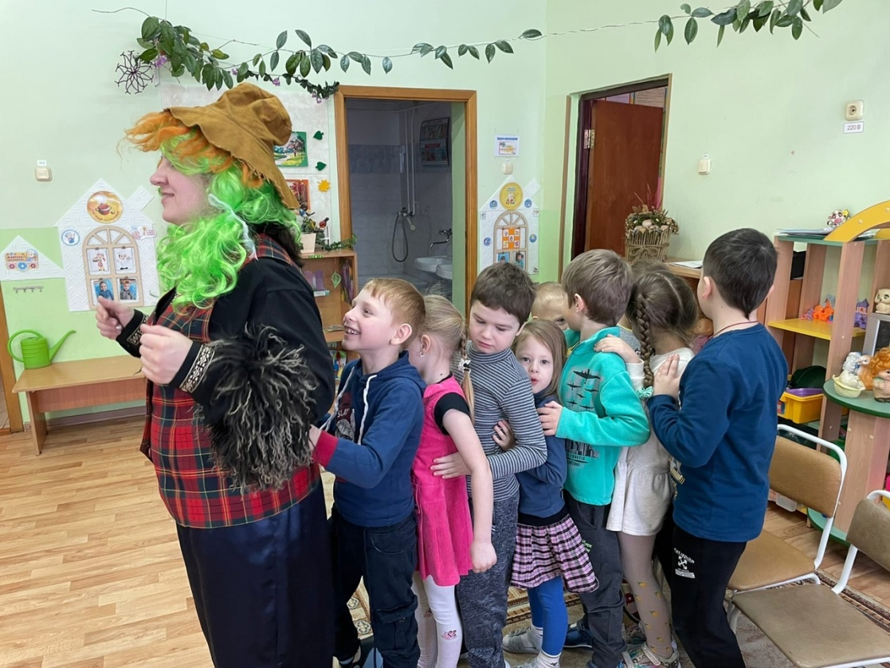
На экране-картинка речки подо льдом. Беседа о том, как зимуют рыбы.

Slide 26
Воспитатель: А чтобы Лесовичку все запомнить , как заботиться о животных и растениях зимой, давайте пригласим его к нам в сад
«Повертелись, покружились
и в саду мы очутились»
Воспитатель: Вот мы и опять оказались в нашем любимом детском саду. Я предлагаю перейти от слов к делу и напомнить Лесовичку про его зимние хлопоты. А ты, Лесовичок, смотри внимательно и запоминай.
(вывешивается картина зимнего леса)
Воспитатель: Перед вами картина зимнего леса и его обитатели. Но по-моему чего то не хватает? ( животных, птиц, снега, сугробов не хватает) Давайте оживим наш зимний лес и сделаем его по-настоящему зимним. Подойдите к столу. Что вы видите? А теперь давайте приступим к работе
(вывешивается заготовка зимнего леса, на которую дети приклеивают животных, снег на деревья, кормушку, лунки на речку)

Slide 27
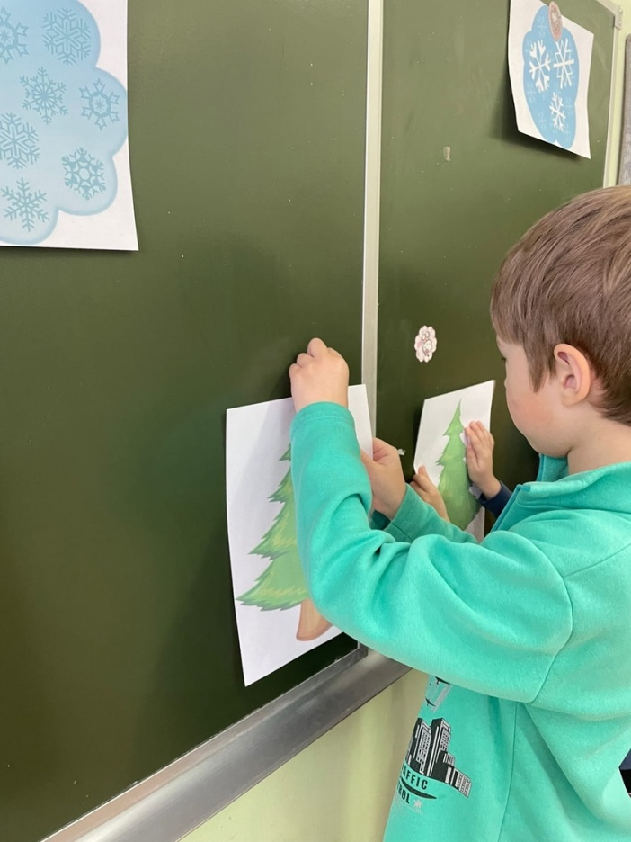
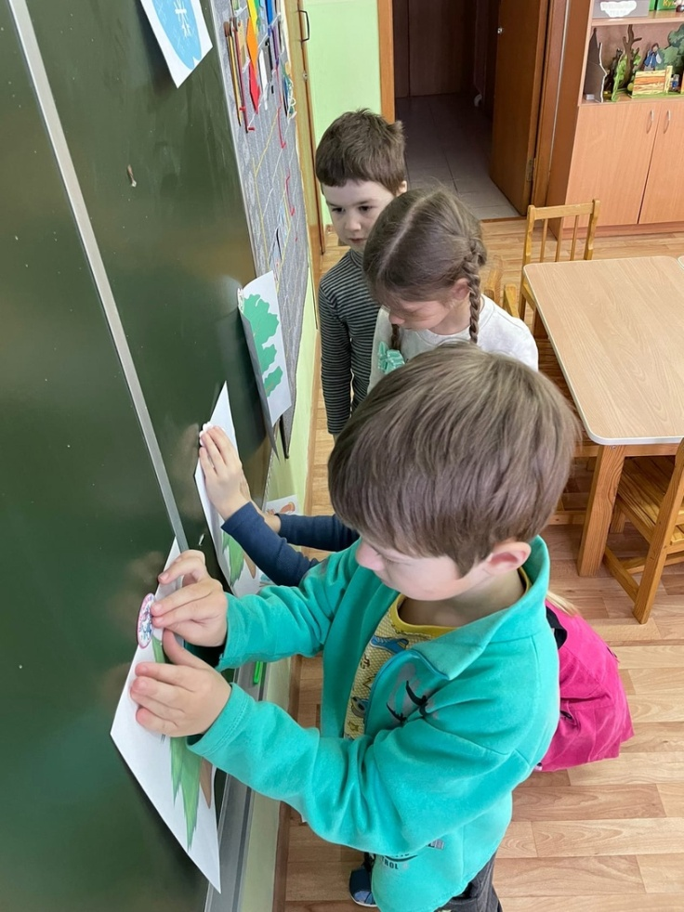
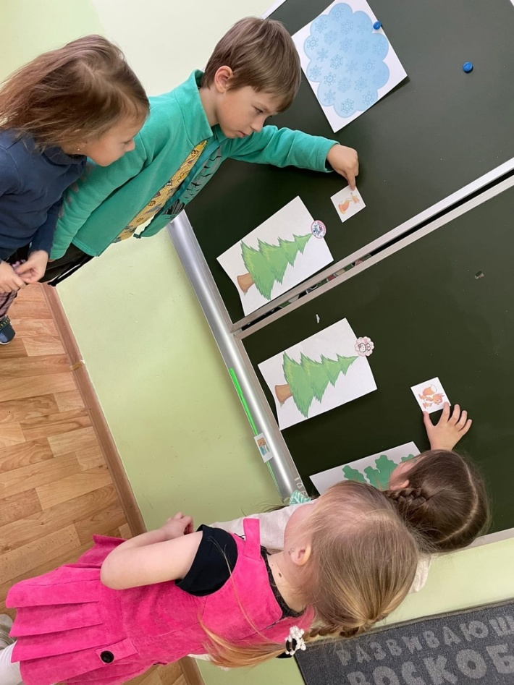
Посмотрите, какой у нас получился зимний лес. Деревьям теперь тепло и безопасно под снегом, а животные и птицы теперь знают, где найти себе корм на зиму, рыбам теперь поступает воздух и им легче перезимовать под толстым льдом. Давайте подарим эту схему нашему Лесовичку.

Slide 28
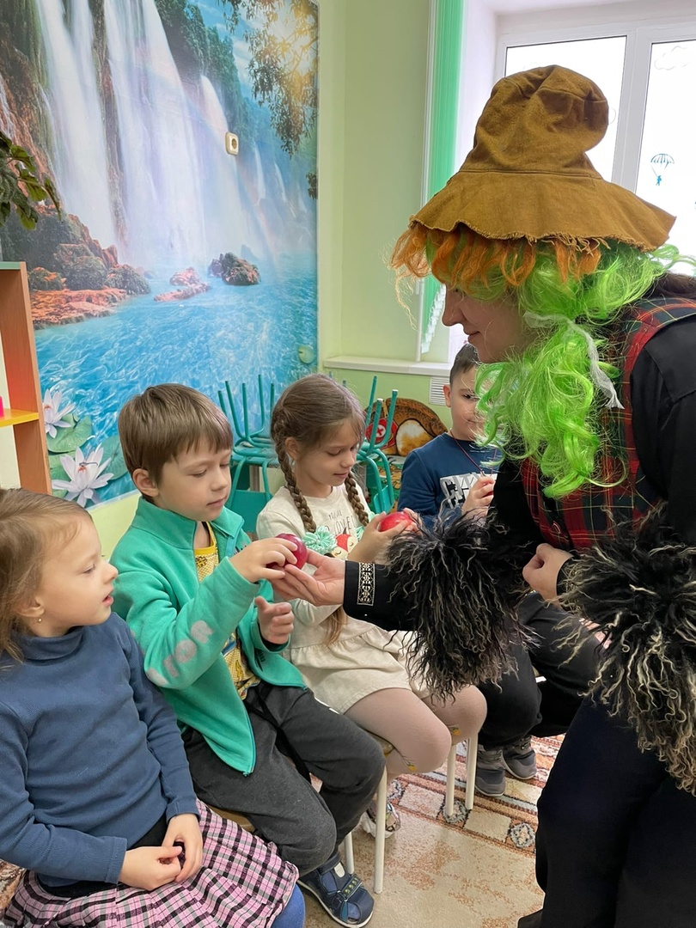
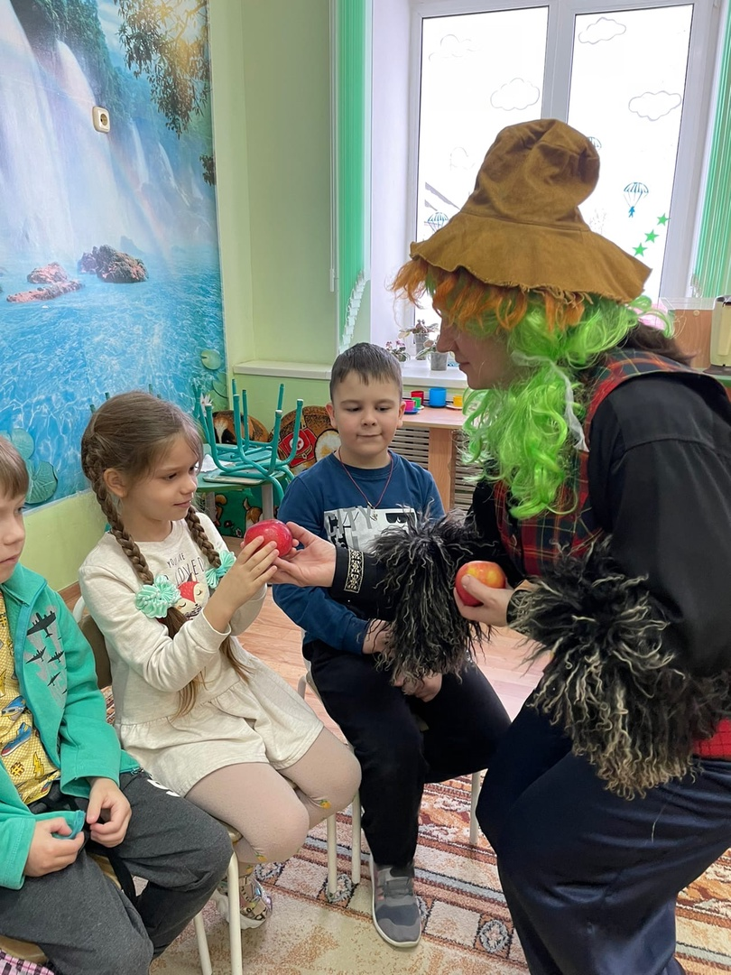
Дети принимают падарки от Лесовичка, прощаются с ним. Беседа о прошедшем путешествии

Slide 29
Спасибо за внимание!

